Slide 1
الوقاية من أخطار الكهرباء

Slide 2
لنتذكر ما تعلمناه سابقاً
عدد أقسام الدارة الكهربائية وطرائق وصلها
المصباح الكهربائي - أسلاك التوصيل – القاطعة – البطارية
استعمل سلك التوصيل لوصل قطبي البطارية بطرفي المصباح
أضيف قاطعة لفتح الدارة وإغلاقها
عدد بعض الأجهزة الكهربائية في منزلك. التلفاز – المصباح
سم مواد عازلة وأخرى ناقلة للكهرباء.
مواد عازلة البلاستيك - الخشب
مواد ناقلة النحاس - الحديد

Slide 3
أخطار الكهرباء
الصعق الكهربائي:
تعرض جسم الإنسان للتيار الكهربائي مسبب للحروق أو الشلل في أعضاء الجسم
الحرائق:
تنشب من سوء استخدام أسلاك التوصيل الكهربائية.

Slide 4
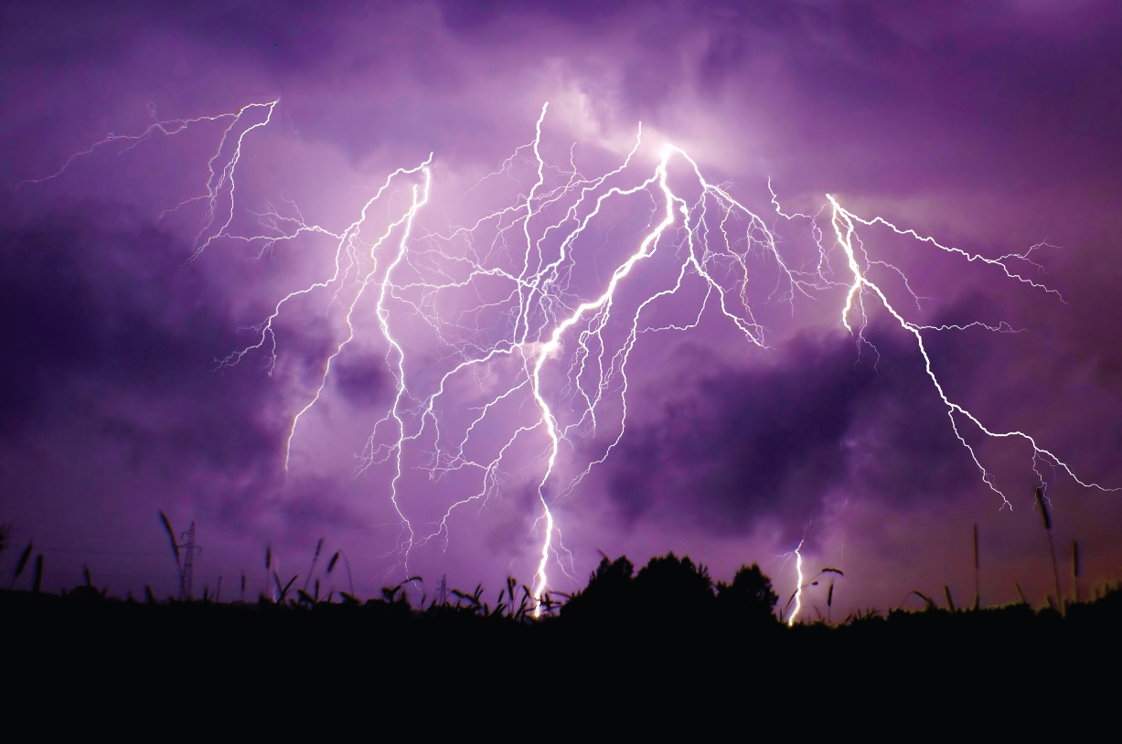
هــــــــــــــــــل تعلـــــــــــــــم
أن الصاعقة الكهربائية ظاهرة طبيعية تنتج عن الشحنات الكهربائية للغيوم عندما تتفرغ في الأرض، وتسبب حرائق في أماكن حدوثها.

Slide 5
بعض الاحتياطات الوقائية
1. تجنب تشغيل الأجهزة الكهربائية عندما يكون جسمك مبللاً بالماء.
2. تجنب تشغيل عدة أجهزة كهربائية على مأخذ واحد،
فهذا يسبب تلفها أو حدوث حريق.
3. تجنب تلامس سلكين مكشوفين في أسلاك الدارة،
فهذا يحدث تماساً كهربائياً، ويسبب حريقاً.
4. استخدم اغطية بلاستيكية للمأخذ الكهربائي.

Slide 6
دمتم في رعاية الله

